Slide 1
Skeema 2 4.9 Tiedonkäsittely edistyy muiden opastamana Ydinsisältö

Slide 2
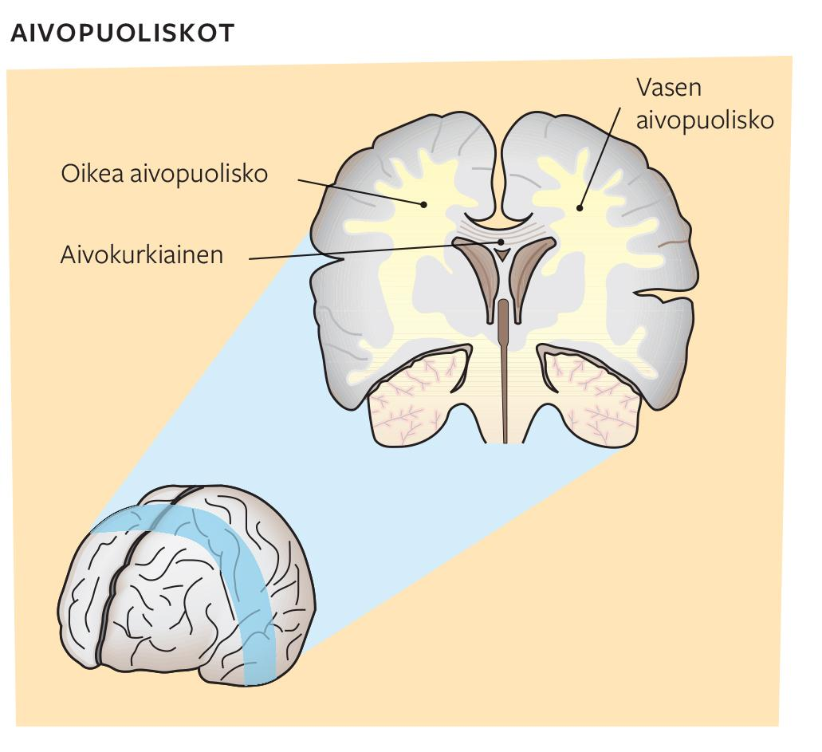
Aivojen kehitys leikki-iässä
Noin 2–6-vuotiaana tiedonkäsittely ja reagointi nopeutuvat. Taustalla on hermosolujen aksonien myelinisaatio, joka jatkuu jopa yli nuoruusiän.
Yksi leikki-iässä edelleen kehittyvistä rakenteista on aivokurkiainen.
Lateralisaatio: aivopuoliskot vastaavat osin eri toiminnoista.
Aivokurkiainen yhdistää aivopuoliskot toisiinsa ja auttaa näin oikean ja vasemman aivopuoliskon yhteistyötä.
Esimerkiksi tunneinformaation yhdistäminen kieleen, kasvojen tunnistaminen, tutun ihmisen nimeäminen.
Aivokurkiaisen kehittyminen jatkuu läpi lapsuuden ja nuoruuden.

Slide 3
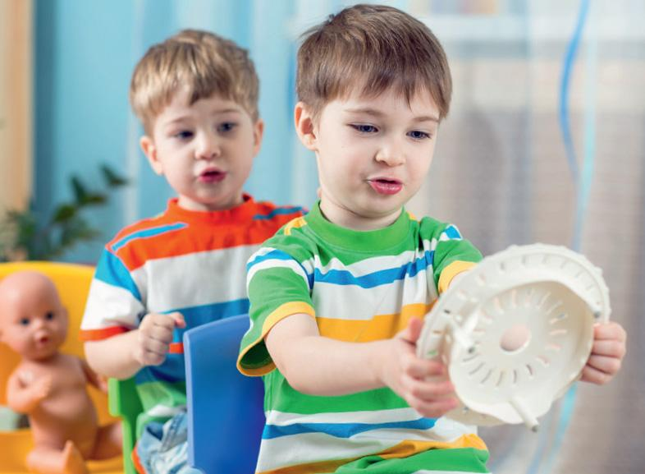
Ajattelun kehitys leikki-iässä
Piaget’n teoria: leikki-ikäisen ajattelu on esioperationaalisessa vaiheessa ja konkreettista.
Egosentrinen ajattelu: oma näkökulma asioihin on hallitseva.
Pysyvyyden ilmiö ei välttämättä ole vielä hallinnassa: Piaget’n vesilasikoe.
Animistinen ajattelu: elottomat asiat kuvitellaan elollisiksi.
Ajattelu jaetaan analyyttiseen ja intuitiiviseen ajatteluun.
Analyyttinen ajattelu loogista ja vaativaa tietoista pohdiskelua.
Intuitiivinen ajattelu vain osittain kielellistä ja osittain tietoista, perustuu kokemuksiin.

Slide 4
Kielen kehitys leikki-iässä
Kielen kehitys on yhteydessä ajattelun kehittymiseen.
Ajattelu kehittyy kielellisessä vuorovaikutuksessa.
Sanavarasto kasvaa hurjasti leikki-iässä.
Vygotskin teoria: egosentrinen puhe ja sisäinen puhe edistävät ajattelua ja toiminnanohjausta.
Egosentrinen puhe: itsensä ääneen ohjailu.
Sisäinen puhe: “pään sisällä” itsekseen käyty puhe.
Kaksikielisyys voi edistää kognitiivista kehitystä ja toiminnanohjausta.
Äidinkieli ja myöhemmin opittu vieras kieli aktivoivat eri aivoalueita.

